Slide 1
Здоровый образ жизни

Slide 2
Понятие здоровья и ЗОЖ
Здоровье – это важнейшая потребность человека, определяющая способность его к труду и обеспечивающая гармоническое развитие личности.

Slide 3
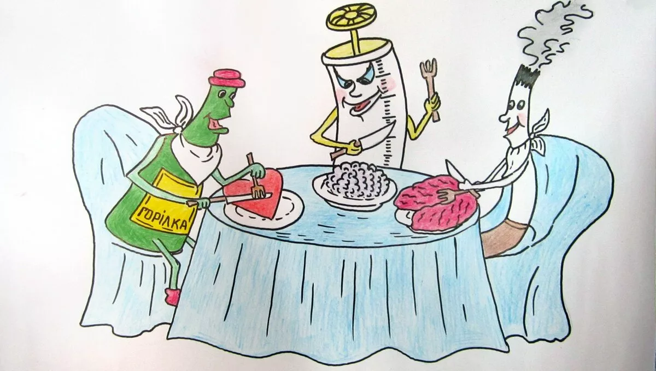
Пагубные привычки вредящие нашему здоровью

Slide 4
Курение
Действие никотина особенно опасно в определенные периоды жизни - юность, старческий возраст, когда даже слабое возбуждающее действие нарушает нервную регуляцию. Особенно вреден никотин беременным, так как весом приводит к рождению слабых, с низким детей, и кормящим женщинам, так как повышает заболеваемость и смертность детей в первые годы жизни. Большинство же курильщиков удивительно бесцеремонны по отношению к окружающим.

Slide 5
Алкоголь
При алкоголизме происходит поражение областей мозга, что несут ответственность за когнитивные процессы, а также поведение человека. Поэтому у алкоголика часто меняется настроение, утрачивается память, мышление затормаживается. Со временем происходит деградация личности.
Алкоголь провоцирует нарушение функциональности сердца и сосудов. У человека развивается боль в области сердца, нарушение кровообращения, одышка, перепады кровяного давления, аритмия. Все это может привести к острой сердечной недостаточности и летальному исходу. Часто развиваются патологии, связанные с данным органом.
У алкоголиков часто происходит поражение легких, так как помимо спиртного, многие еще злоупотребляют никотином. Все токсины поступают через дыхательные пути в органы дыхания. Появляется кашель, одышка, снижаются защитные функции организма, что приводит к частому поражению вирусными и инфекционными заболеваниями.
Прежде всего, страдает слизистый эпителий желудка. Тяжесть и глубина поражения зависит от периода злоупотребления спиртным. При хроническом алкоголизме развиваются патологии всех органов пищеварения. В лучшем случае наблюдается диарея или запоры, рвота, в худшем случае – язва желудка.
Нарушаются все функции печени, развивается жировая дистрофия органа, что не несет серьезной опасности, или белковая дистрофия, которая провоцирует гибель клеток. Нередко развивается гепатит, цирроз, что могут привести к летальному исходу. Почки. Нередко наблюдается развитие острой нефропатии, недостаточность почек, гломерулонефрит.

Slide 6
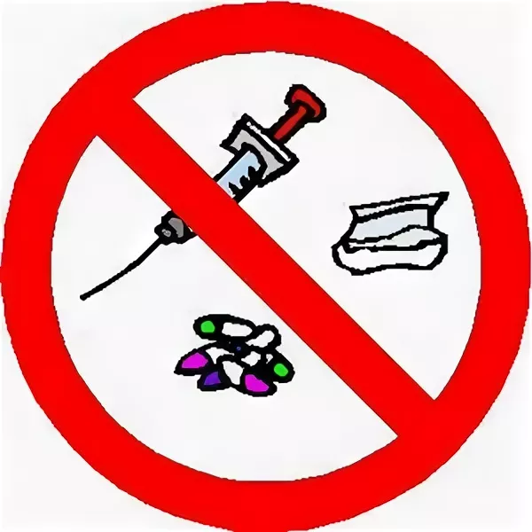
Наркотики
Употребление наркотиков, помимо психической и физической зависимости, всегда приводит к необратимому грубому нарушению жизнедеятельности организма и со­циальной деградации наркомана. Именно эти последствия составляют наибольшую опасность для здоровья и жизни человека.

Slide 7
Избыточный вес
Если организм получает энергии больше, чем расходует, то есть если мы получаем пищи больше, чем это необходимо для нормального развития человека, для работы и хорошего самочувствия, - мы полнеем.
Сейчас более трети нашей страны, включая детей, имеет лишний вес. А причина одна - избыточное питание, что в итоге приводит к атеросклерозу, ишемической болезни сердца, гипертонии, сахарному диабету, целому ряду других недугов.

Slide 8
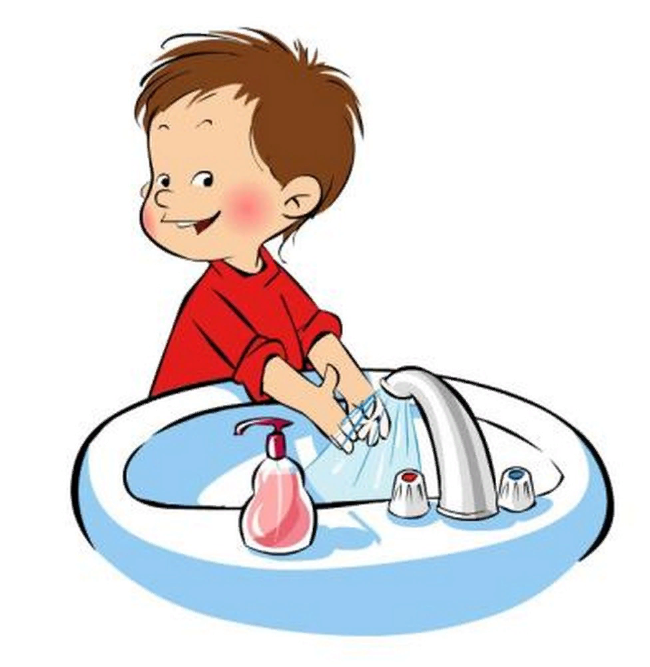
Гигиена
Гигиена не маловажная составляющая здорового образа жизни. Важную роль в поддержании здорового образа жизни играет личная гигиена - комплекс правил, которые укрепляют и сохраняют здоровье человека. Личная гигиена - это разумное сочетание умственной и физической активности, умелое чередование отдыха и умственного и физического труда, соблюдение режима дня, чередования сна и бодрствования. К личной гигиене можно отнести гигиену кожи, гигиену зубов, гигиену волос, а также содержание в чистоте нижней и верхней одежды, обуви. Также необходимо уделять должное внимание гигиене жилища, где человек проводит большую часть жизни. Поэтому жилище (дом, квартира и т.п.) должно отвечать основным требованиям санитарно-гигиенических правил.

Slide 9
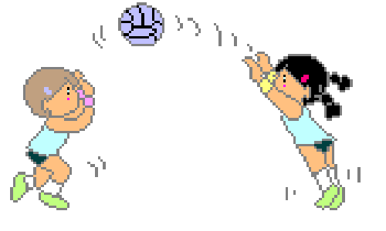
Оптимальный двигательный режим - важнейшее условие здорового образа жизни. Его основу составляют систематические занятия физическими упражнениями и спортом, эффективно решающие задачи укрепления здоровья и развития физических способностей молодежи, сохранения здоровья и двигательных навыков, усиления профилактики неблагоприятных возрастных изменений. При этом физическая культура и спорт выступают как важнейшее средство воспитания.

Slide 10
Закаливание
В результате закаливания организм может научиться лучше предотвращать возникновение заболеваний, а также лучше справляться с нагрузками и неблагоприятными условиями. И речь идёт не только о лучшей переносимости холода или плохой погоды, а ещё и об улучшении физического состояния человека. И всё это - не какая-то мелочь, а довольно серьёзные преимущества, о чём и свидетельствует тот факт, что большинство спортсменов занимаются закаливанием организма.
Однако, прежде чем лезть под холодный душ или бросаться в прорубь, необходимо внимательно изучить правила и рекомендации, поскольку данные процедуры могут быть опасны для здоровья. Особенно в том случае, если человеку противопоказано заниматься данными процедурами. Но даже если со здоровьем всё хорошо, придерживаться правил всё равно нужно, дабы не навредить себе.

Slide 11
Основные правила закаливания организма
начинать закаливание организма необходимо лишь в том случае, если вы здоровы (и речь не только о простуде, а обо всём, вплоть до незалеченного зуба)..
закаливание должно доставлять удовольствие, иначе о пользе речь и идти не может.
уровень и время воздействия необходимо повышать постепенно, дабы не навредить организму.
процедуры по закаливанию должны повторяться множество раз, желательно с некой периодичностью (а не "когда получится"). И даже когда вы почувствуете себя закалённым и здоровым, крайне нежелательно останавливаться на достигнутом.
лучшего эффекта можно достичь, если применять разные по своей сути способы закаливания организма. То есть, не ограничиваться одними лишь водными процедурами, а также принимать солнечные ванны, воздушные ванны и другие методы.
гораздо полезнее совмещать закаливание с активным отдыхом (играми, занятием спортом)

Slide 12
Правильное питание
Рекомендуемые продукты:
Нерекомендуемые продукты :
свежие ягоды, фрукты и овощи
сухофрукты и орехи
молочные продукты: сметана, творог, йогурт
мясо птицы
рыба и морепродукты
зерновой хлеб
зеленый чай
мед
чипсы, попкорн, соленые орешки
сдобная выпечка
алкогольные напитки
сладости
фастфуд
жареные блюда
соки(кроме свежевыжатых)
копчености, колбасы.

Slide 13
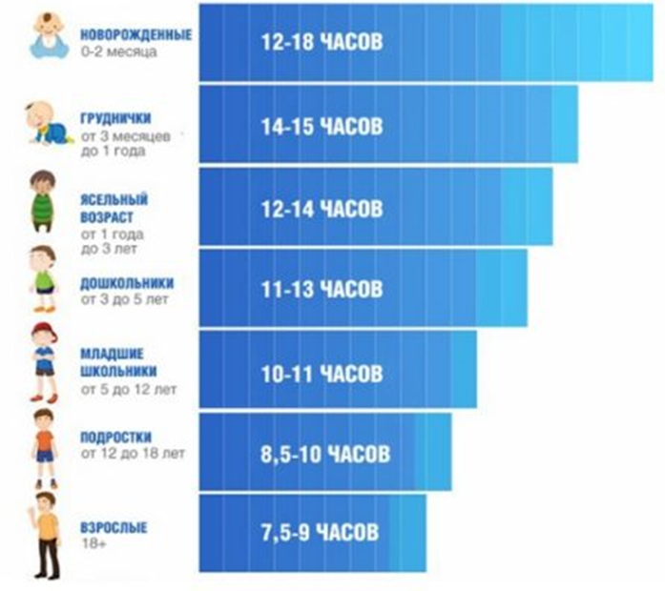
Режим дня

